Slide 1
Prototipo JurisBox
Prototipado de mediafidelidad

Slide 2
Requerimientos Funcionales
Se definieron 6 requerimientos funcionales hasta el momento que narran de mejor manera la funcionalidad del juego:
· RF01: Presentación de preguntas
· RF02: Selección de opciones de pregunta
· RF03: Selección de respuesta descripción del concepto
· RF04: Retroalimentación inmediata
· RF05: Progresión
· RF06: Reducción de opciones

Slide 3
Prototipo

Slide 4
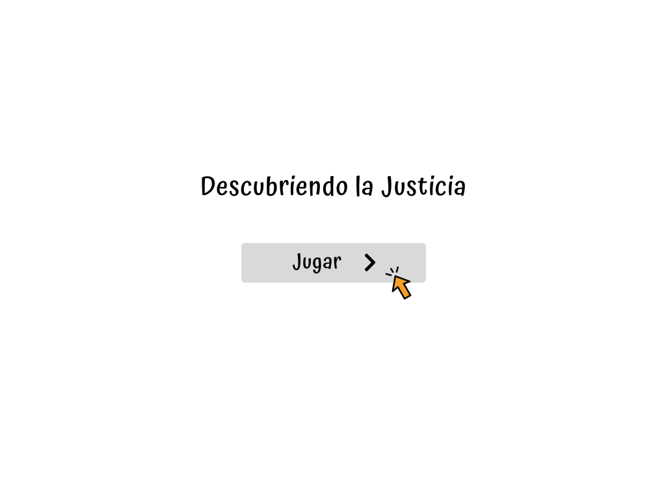

Slide 5
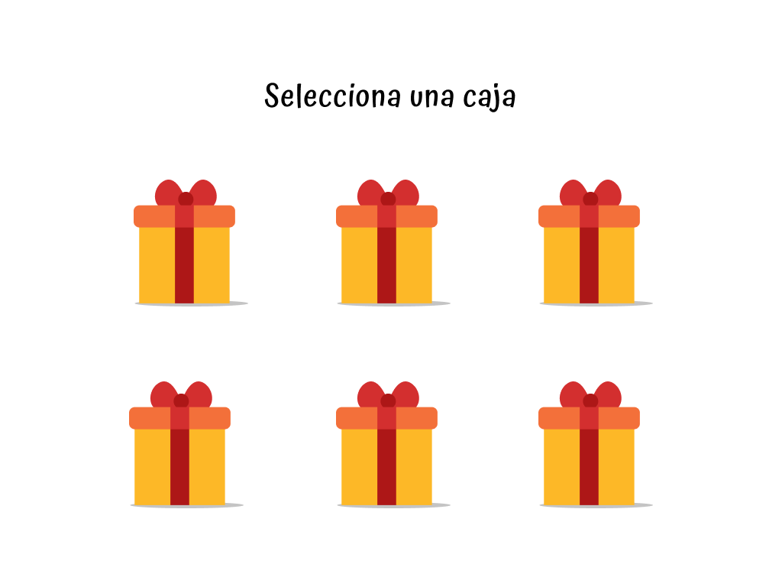

Slide 6
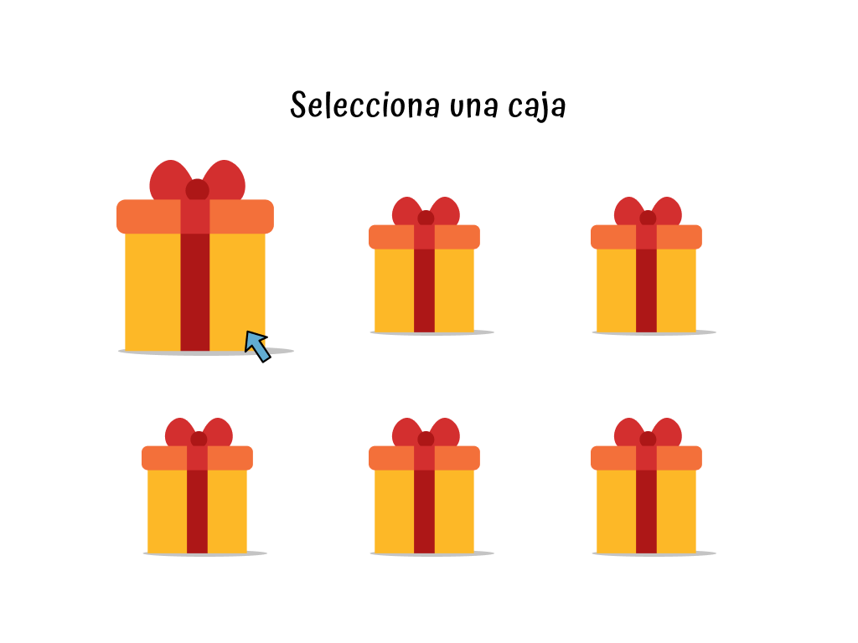

Slide 7
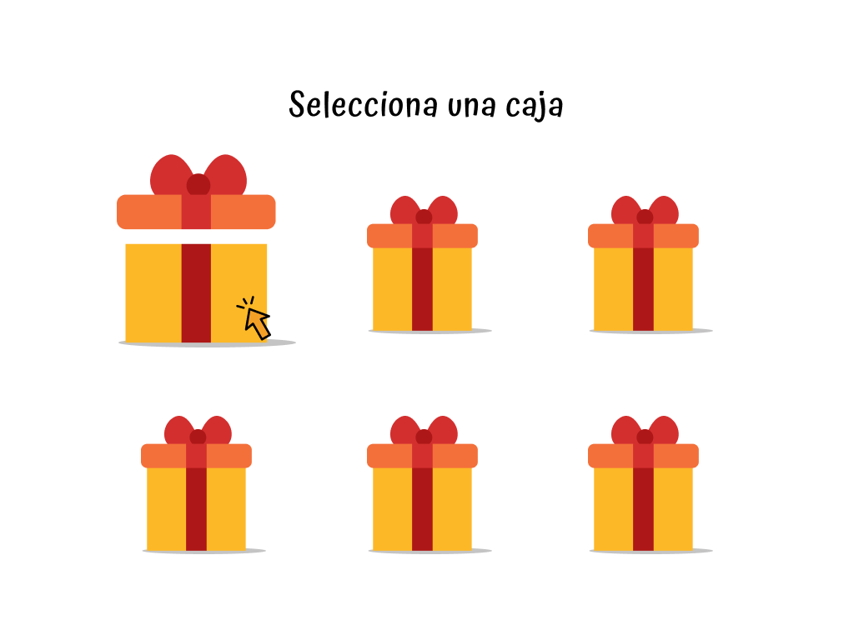

Slide 8
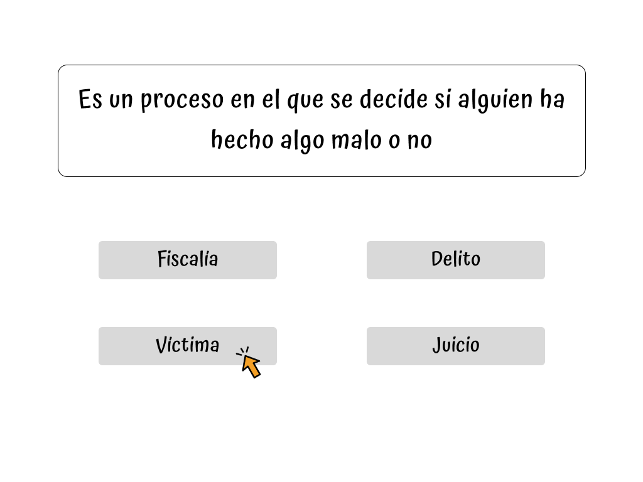

Slide 9
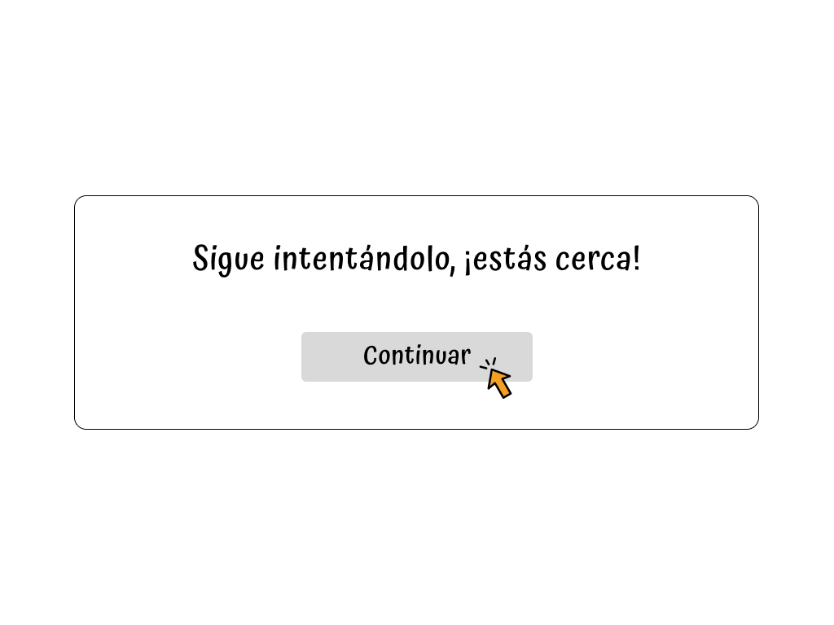

Slide 10
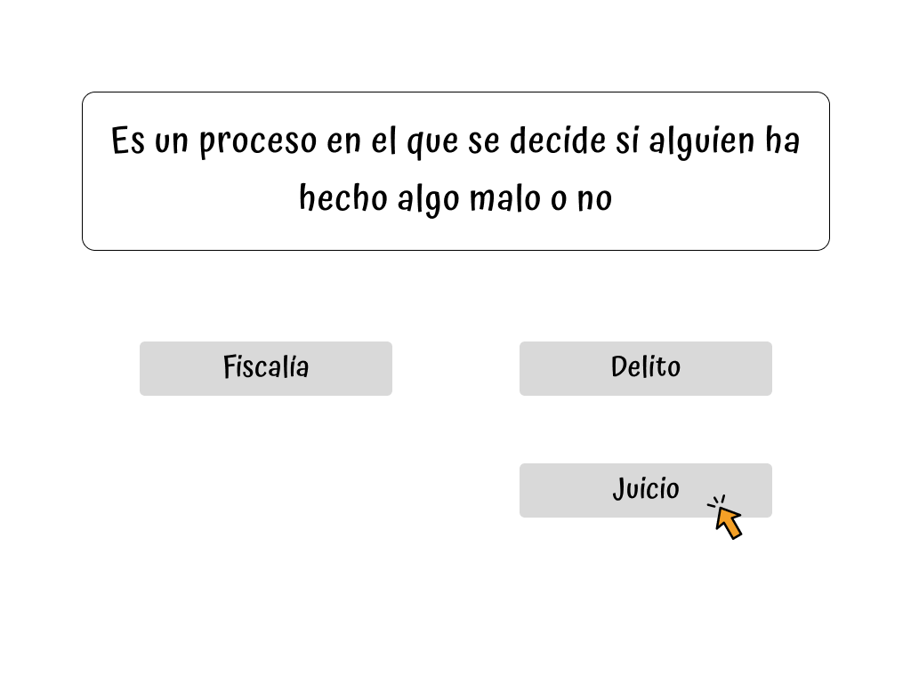

Slide 11
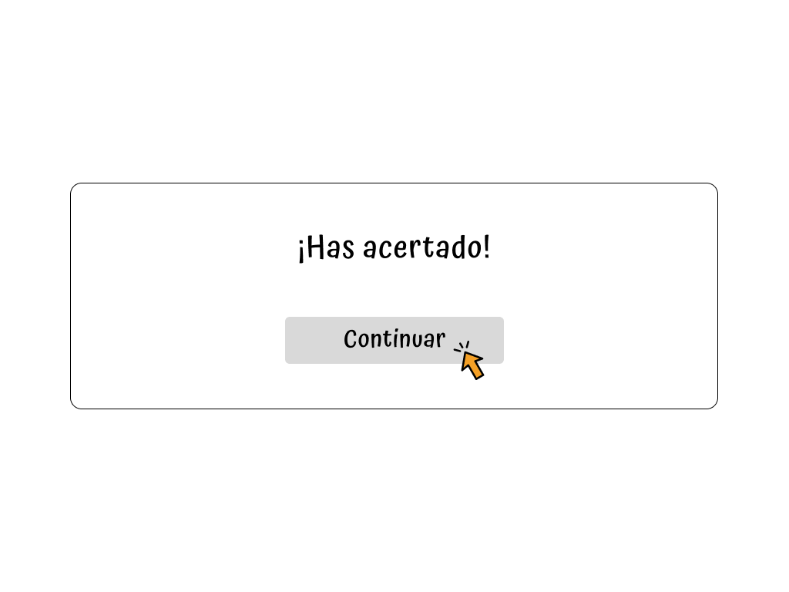

Slide 12
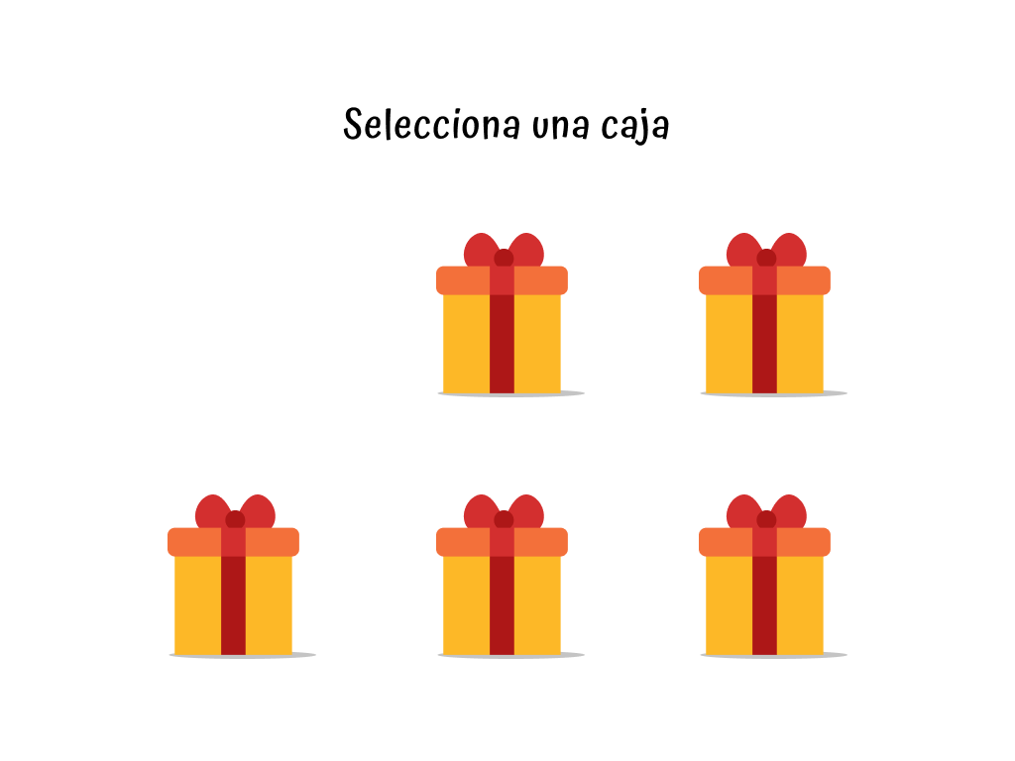

Slide 13
Análisis de diseño

Slide 14
Escenario
Resultados
Se usa el escenario de Pablo en donde los especialistas lo ponen a jugar JurisBox como forma de aprender conceptos que lo puedan ayudar durante el proceso judicial.
Se obtuvo los siguientes resultados:
Pablo completa 2 iteraciónes del juego sin equivocarse:
Cálculo manual del KLM: 152.6 segundos
Pablo completa una iteración del juego equivocandose
Cálculo manual del KLM: 130.5 segundos

Slide 15
Pruebas de usabilidad

Slide 16
Metas de usabilidad
Perfil de los participantes
Los usuarios deberian poder acabar el juego de JurisBox en un rango de 7 minutos
Niñas o niños entre 6 y 13 años.
Niñas o niños que sepan leer.
Niñas o niños que tengan conocimiento básico de computo.
Que cuentes con una computadora.
Tener permiso de su padre o tutor.
Posibilidad que el padre o tutor esté presente en la prueba.

Slide 17
Escenario
Has pasado por una experiencia relacionada al abuso sexual y está siendo acompañado por un equipo multidisciplinario que incluye a un psicólogo infantil y a un abogado especializado en casos de abuso sexual infantil. Los especialistas reconocen que necesitas comprender ciertos conceptos usados por la Fiscalía para poder participar activamente en el proceso legal. Te ponen a jugar JurisBox para aprender esos conceptos.

Slide 18
Tiempos para las sesiones de la prueba
Actividad | Duración
Presentar el sistema al usuario | 5 minutos
Aplicar encuesta previo a la prueba | 5 minutos
Aplicar prueba del Escenario | 7 minutos
Aplicar encuesta posterior a la prueba | 7 minutos

Slide 19
Instrumentos de evaluación antes de la prueba
1. ¿Cuál es tu edad?
2. ¿Con qué frecuencia usas la computadora o celular? | a. Diariamente b. 5 veces a la semana c. 3 veces a la semana d. Máximo una vez a la semana
3. ¿Qué tan familiarizado está el uso del internet? | a. Nada b. Conocimientos básicos c. Conocimiento medio d. Conocimiento avanzado
4. ¿Con qué frecuencia juegas en tu computadora o celular? | e. Diariamente f. 5 veces a la semana g. 3 veces a la semana Máximo una vez a la semana
5. ¿Qué dispositivo usas con mayor frecuencia para navegar en internet? | a. Teléfono móvil b. Laptop/PC c. Tablet

Slide 20
Instrumentos de evaluación después de la prueba
1. Usar el sistema fue: | a. Muy fácil b. Fácil c. Más o menos d. Difícil e. Muy Difícil
2. Entender el juego fue: | a. Muy fácil b. Fácil c. Más o menos d. Difícil e. Muy Difícil
3. Entender los enunciados en la página fue: | a. Muy fácil b. Fácil c. Más o menos d. Difícil e. Muy Difícil
4. ¿Usted recomendaría el sistema? | a. Sí b. No

Slide 21
¡Gracias!

